Slide 1
Feuersteinovo instrumentální obohacení

Slide 2
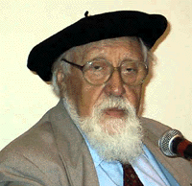
Reuven Feuerstein
1921-2014
4 děti, vnuk s DS
pedagog a psycholog
věnoval se dětem, které přežily holocaust
spolupráce a výzkumy s Piagetem
Notes:
Děti, které prošly koncentračním táborem – děti podávaly velké výkony v extrémních podmínkách, osvědčily se, ale neuměly se adaptovat na nové podmínky, nebyly připraveny na běžný život
S Piagetem výzkumy dětí různých ras, národnostní, z různých kulturních prostředí
V 50. letech se začal zabývat otázkami intelektu – pomocí klasického testování se dají popsat momentální schopnosti a možnosti, není možno ale určit učební potenciál, tedy jak jsou schopni se učit nové dovednosti, přijímat a využívat to, co se naučí

Slide 3
3 základní otázky
Schopnost rozvoje kognitivních funkcí
Zkušenost zprostředkovaného učení
Pojetí inteligence, dynamické vyšetřování jedince
ř

Slide 4
Strukturální kognitivní modifikace
Jsou kognitivní funkce důležité?
Je možné kognitivní funkce modifikovat?
Jak lze kognitivní funkce modifikovat?
Notes:
Ad a) kognice nám umožňuje úspěch, prostřednictvím poznávání se orientujeme v běžných životních situací a adaptujeme se na nové podmínky
Souvislost i s vytvářením vztahů
Emocionální prožitky, které umožňují události hodnotit
Ad b) – ano, dají se modifikovat. Pokud by se modifikovat nedaly, nemůhli bychom se přizpůsobovat novým podmínkám. V nových podmínkách se rozvíjejí nové funkce, jinak bychom byli nesvobodní.
Ad c) intervenční program FIE Instrumental enrichment

Slide 5
Zkušenost prostředkovaného učení
Vychází z S→O→R
Mění na S L O L R
kde L vyjadřuje lidský faktor.
Učitel třídí informace, vybírá podněty, mění situaci, zjednodušuje ji a interpretuje.
Učitel hodnotí informace tak, aby měly emocionální význam, třídí na příjemné a nepříjemné, správné, špatné, důležité
Notes:
Při P→S→R žák musí být připraven a ochoten přijmout podněty z prostředí, musí s nimi existovat přímý kontakt, aby vznikla tendence k vytváření kognitivních struktur
Nositel zprostředkování (učitel, rodič, sourozenec – i žák, děti si mohou vysvětlovat sobě navzájem) zvyšuje pozornost a zaměřuje ji na určitou vlastnost , a to podle jasného účelu, aby zvýšil a zefektivnil schopnosti dítěte. Vybírá podněty, které jsou nejdůležitější pro jeho záměr
Protože má dítě zkušenost, dovede si zprostředkovávat už samo, více využije setkání s přímými podněty
Zprostředkovatel předává zároveň zásobu strategií, aspirací, stylů učení, podstatu přístupu k problémům
Jednak spontánně působí podnět, který vyvolává reakci
Navíc angažovaný učitel vědomě zprostředkuje podněty a na druhé straně pomáhá s optimální odpovědí na podnět.

Slide 6
Zprostředkování
Hledáme účelnou cestu, jak dítěti, člověku pomoci, jak najít souvislosti, smysluplné řešení, pomáháme rozvíjet myšlenkové operace, a aplikovat do praxe, zprostředkováváme, co právě děláme
Účelná cesta – hledat možnost, jak dítě posunout, dosáhnout pokroku, to může trvat déle
Nechte mě chvilku, já si to rozmyslím
Notes:
Můžeme poprosit, aby s dítětem pracoval někdo jiný, nemusím to brát jako prohru
Žáci jsou k přemýšlení pobízeni u každého úkolu, a to se postupně stává součástí jejich práce.
S žákem je možné pracovat individuálně, ve dvojici nebo ve skupině. Nikdy se nepoužívá soutěžení.
Respektuje se osobní tempo každého jedince, klade se daleko větší důraz na přesnost odpovědi, sebekontrolu a promyšlenost práce, než na rychlost.

Slide 7
Podmínky zprostředkující interakce
- zaměřenost – dítě musí cítit, že materiály jsou připravené pro ně, ne pro vyučovací hodinu
- vzájemnost, reciprocita v interakci – dítě nejen odpovídá na otázky, ale samo je klade, vymýšlí příklady, je vedeno k dalším asociacím
- transcendence – poznatek musí dítě umět využít – přemostění (bridging)
- zprostředkování významu – dítě ví, proč určitou věc dělá
- pocit kompetence – zdůvodňovat hodnocení, aby bylo srozumitelné, hodnotit ne samo dítě, ale výsledek jeho práce, upozornit na každý pokrok

Slide 8
Co můžeme zprostředkovat?
Pojmy a označení
Obsah – představy, myšlenky, informace o urč. věci (přes všechny smysly)
Logické myšlení – rozumíme tomu, co děláme a umíme to vysvětlit
Pořadí, časová posloupnost
Schopnost samostatně se učit
Důslednost a opatrnost – proti impulzivitě
Notes:
Pojmy a označení – proč musíme označit konkrétní věci, jaký to pro nás má smysl, jak označení vznikají, slova mají různé významy, označení všeobecné a dohodnutá, jaké mají výhody nevýhody
Pořadí – čísla, abeceda, měsíce – různými směry
Samostatné učení – samo hledat poznat, chtít hledat poznatky, umět utřídit informace
Důslednost a opatrnost – dopředu promýšlet, znát pravidla pro řešení problému a aplikovat je – i také pro schopnost se samostatně učit

Slide 9
Pojetí inteligence
Inteligence není neměnná
Děti s deficitním IQ je možná rozvíjet, proto RF doporučuje včasnou péči a rozvoj kognitivních fcí u dětí s mentálním postižením a Downovým syndromem
Notes:
Děti je možné rozvíjet tak, aby podávali lepší výsledky v inteligenčních testech. Nižší IQ může souviset se sociokulturním statusem rodiny, příslušností k etnickým skupinám.
Děti, které nepodávají dobré výkony ve škole, se mohou ve volném čase, doma, při hrách projevovat zcela v normě
Proto také doporučuje.

Slide 10
Dynamické vyšetření učebního potenciálu
Klasické testování intelektu je pozitivní, měří jen aktuální výkon v umělé situaci
Neurčí schopnost učit se
Liší se ve 4 oblastech
Testový materiál
Situace, ve které se testy předkládají
Posun od výkonu k procesu změny
Interpretace výsledků
Notes:
Celek, vyjádřený inteligenčním kvocientem,
je suma jednotlivostí, která nevyjadřuje strukturu intelektových funkcí. Kromě toho si nárokuje platnost bez vztahu k určitému času a místu. Nerespektuje tedy kontext, v kterém se dítě pohybuje a který ho ovlivňuje.
Ad testový materiál – není pokus o měření intelektu, ale chce hodnotit proces změny
proto tedy úkoly, které změnu mohou odhalit
ten, kdo provádí vyšetření, jen nesleduje chování, ale vstupuje do procesu vyšetřování, aby zjistil, jakým způsobem lze navodit změnu
Ad situace není nutná standardizace, examinátor má posoudit jedinečné potřeby dítěte a způsob, jak je odhalit
Ad posun od výkonu k procesu změny
examinátor sleduje, jak se examinovaný dá rozvíjet v procesu změny a jaký způsob je nejlepší
Ad interpretace neinterpretuje se výsledek, ale proces
Viz materiál na zažloutlém papíře

Slide 11
Ravenova matice

Slide 12
Kladení otázek

Slide 13
VÍCE ZDROJŮ INFORMACÍ
R
A
D
O
S
T

Slide 14
příklady
řízení auta (dopravních prostředků)
koupě bot
odměňování/trestání
kudy povede trasa výletu
koupě dárku
plánování dovolené
jakou knihu budu číst
co uvařím dnes k večeři
jak se dnes obléknu
VYUŽITÍ PŘI POHYBU NEVIDOMÝCH?

Slide 15
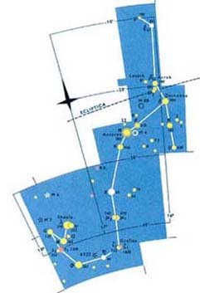
Pomyslné čáry

Slide 16
příklady
Malíř rozvrhuje plátno
Golfista, hokejista, fotbalista... (i trenéři)
Poledníky, rovnoběžky, vrstevnice
Hranice států, měst
Vazby v chemických vzorcích
Řidič při projíždění křižovatky
Okraje v sešitě
Psaní matematických příkladů pod sebe

Slide 17
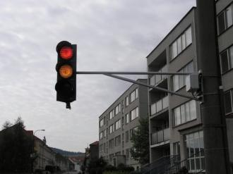
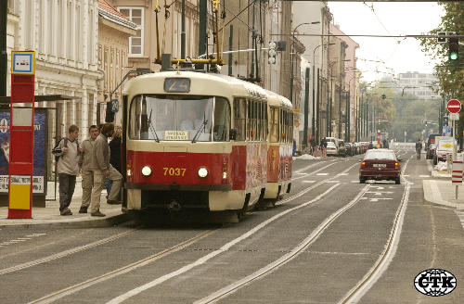
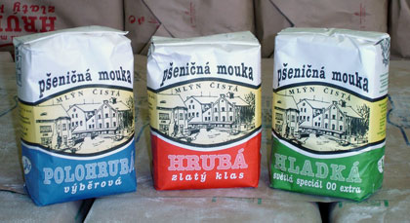
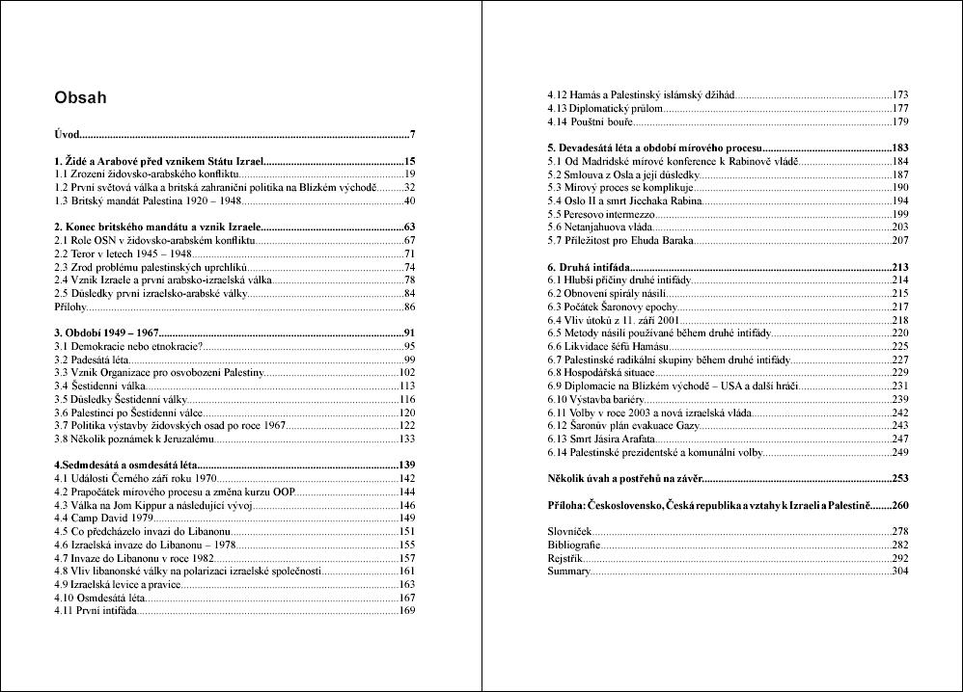
Klíč k řešení

Slide 18
příklady
Rozvrh hodin, harmonogram školního roku
Čísla dveří
Rejstřík v knize
Rodokmen
Kritérium třídění
Orientační plán budovy
Červená tužka k opravě písemek
Jména
Nevidomí-talíř rozdělený podle hodin

Slide 19
Orientace v prostoru
vpravo
vpředu vzadu
vlevo

Slide 20
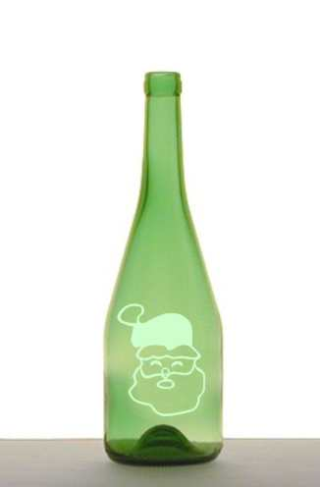
Nositel vztahu

Slide 21
?
? ?
?

Slide 22
příklady
Je nositel:
Zvíře
Kniha
Dům
Obraz
Židle?
Bota
Kočárek
Není nositel:
Kulatá dečka
Svíčka bez obrázku
Lampa?
Květina
Strom
Bazén
Pecen chleba?

